Slide 1
Particularidades da Perícia Médica da Coluna Vertebral
Luciano A. N. Pellegrino
Médico Ortopedista – Cirurgião de Coluna
Perito do JEF-SP e JEF-Barueri

Slide 2
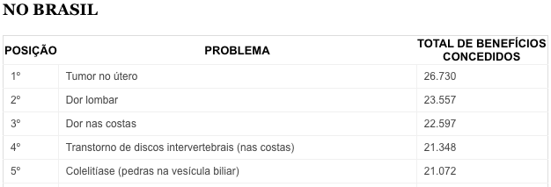
Impacto das Doenças da Coluna
INSS / 2015
Sintomas: subjetivos / crônicos
Grande Desafio
Exame físico: poucos sinais ou “exagerado"
Exames de imagem: insuficientes, antigos ou falso-positivos

Slide 3
Estratégia Inicial
Anamnese
Objetivo: Anamnese Livre
Prolixo/Subjetivo: Anamnese Dirigida
Valorizar dados objetivos
perda ponderal, atrofia muscular, alteração neurológica/marcha, febre, trauma
Cuidado com os ”sintomas floridos” e ”exageros"

Slide 4
Perfil do Paciente
Queixas da Coluna Vertebral
Atividades
Anteriores X atividades atuais (qual a sua rotina atual?)
Condições socioeconômicas
Passado X presente

Slide 5
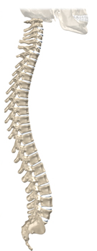
Exame Físico na Perícia
Subjetivo Objetivo
Aspectos importantes
Atitude do paciente balanço coronal e sagital
Trofismo muscular mensurar e comparar
Distrofias simpático-reflexas
Marcha observar padrões comuns e incomuns
Sentar, levantar, despir-se, vestir-se
"observar sem ser notado"

Slide 6
Sinais não-orgânicos de Waddell
Sinais comportamentais ou inapropriados
3 ou + sinais
Tipos de testes | Sinal não-orgânico
1) Dor | superficial – dor com leve toque da pele profunda – não anatômica e difusa
2) Simulação | dor lombar com compressão axial da cabeça dor c/ rotação dos ombros ou quadris
3) Distração | testar Lasègue distraindo o paciente
4) Regional | fraqueza muscular não explicada anatomicamente alteração de sensibilidade não anatômica
5) Reação exagerada | Verbalização ou expressão facial exagerada, tremores e reações incomuns
Waddell G, McCulloch JA, Kummel E, Venner RM. Nonorganic physical signs in low-back pain. Spine. 1980;5:117-125

Slide 7
Coluna Cervical
Exame Neurológico
Nível | Motor | Reflexos | Sensibilidade
C5 | Flexores do cotovelo | Biceps | Face lateral do braço
C6 | Extensores do punho | Braquiorradial | Face lateral do antebraço 1º/2º dedos
C7 | Extensor do cotovelo | Tríceps | 3º dedo
C8 | Flexor profundo 3º dedo / Intrínsecos | - | 4º e 5º dedos / Face medial do antebraço
T1 | Adutor 5º dedo / Intrínsecos | - | Face medial do cotovelo

Slide 8
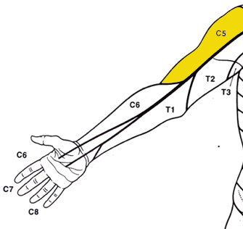
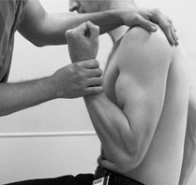
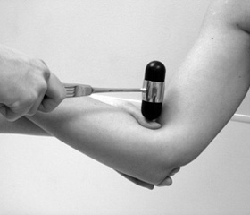
Coluna Cervical
Sensibilidade / dor
Motor
Reflexo

Slide 9
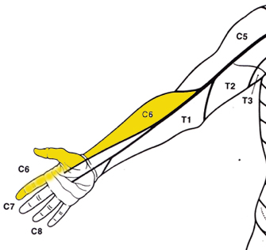
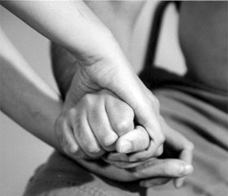
Coluna Cervical
Sensibilidade / dor
Motor
Reflexo

Slide 10
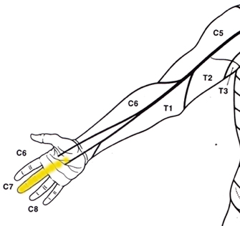
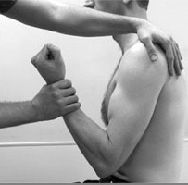
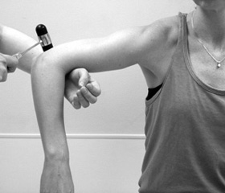
Coluna Cervical
Sensibilidade / dor
Motor
Reflexo

Slide 11
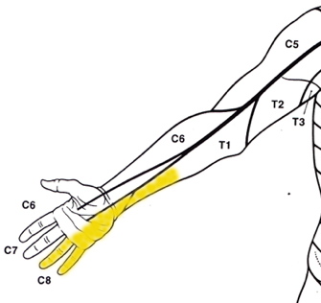
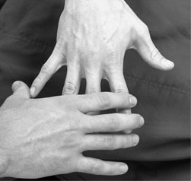
Coluna Cervical
Sensibilidade / dor
Motor
Reflexo

Slide 12
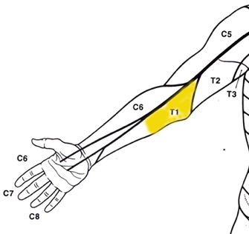
Coluna Cervical
Sensibilidade / dor
Motor
Reflexo

Slide 13
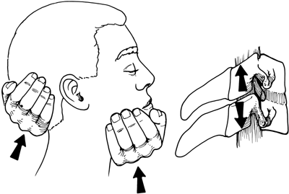
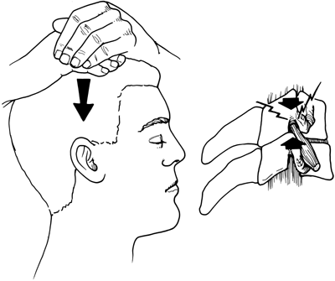
Coluna Cervical
Manobras especiais
Manobra de Distração

Slide 14
Coluna Cervical
Manobras especiais
Sinal de Hoffman

Slide 15
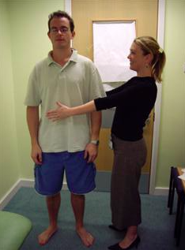
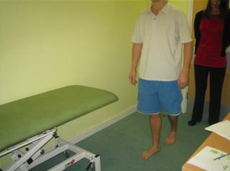
Coluna Cervical
Exame da Marcha
Mielopatia cervical

Slide 16
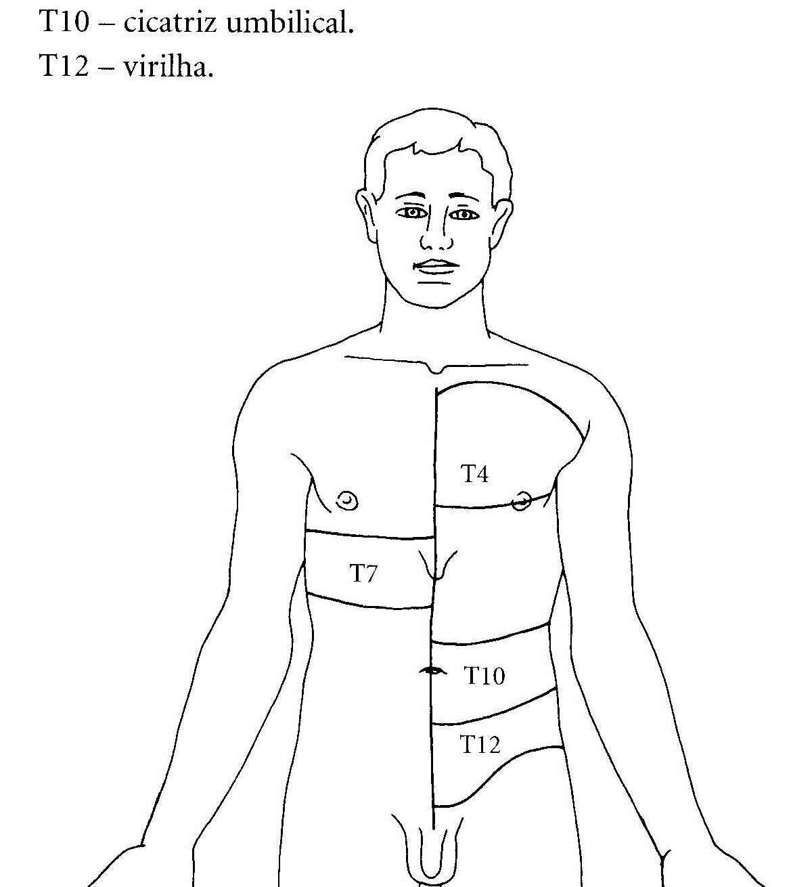
Coluna Torácica

Slide 17
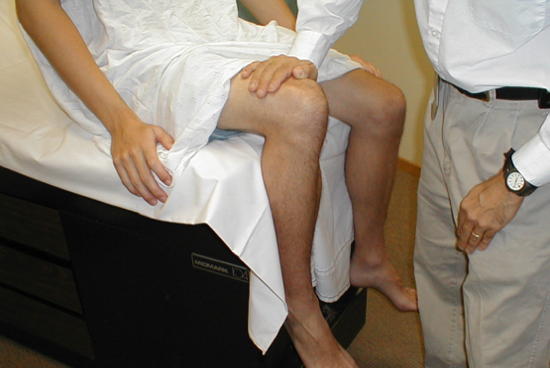
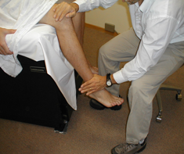
Coluna Lombar
L3
Sensibilidade / dor
Motor
Reflexo

Slide 18
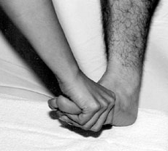
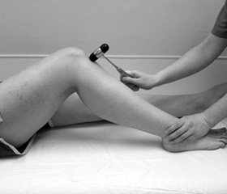
Coluna Lombar
Sensibilidade / dor
Motor
Reflexo

Slide 19
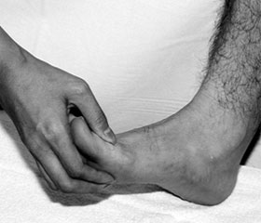
Coluna Lombar
Sensibilidade / dor
Motor
Reflexo

Slide 20
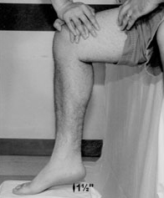
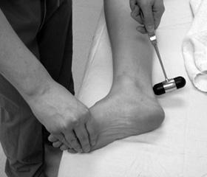
Coluna Lombar
Sensibilidade / dor
Motor
Reflexo

Slide 21
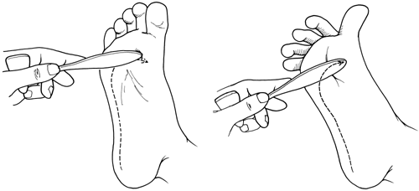
Coluna Lombar

Slide 22
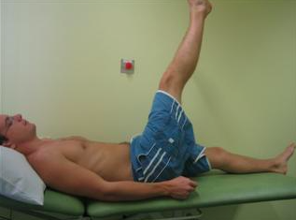
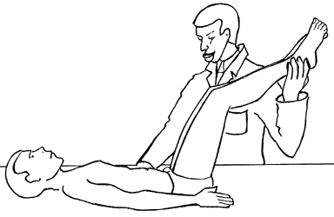
Coluna Lombar
S. Lasègue
S. Forst

Slide 23
Coluna Lombar

Slide 24
Exames Complementares
Quais exames avaliar?
Alta taxa de exames falsos +
Importante avaliar a IMAGEM!

Slide 25
Principais Exames
Radiografias
Ressonância Magnética

Slide 26
Radiografias
Características principais
Custo
Disponibilidade
Análise inicial estruturas ósseas
densidade, fraturas, luxações, infecções, artrose/estenose, alinhamento, espaço discal
Desvantagens
lesões ligamentares, lesões discais, compressões neurológicas

Slide 27
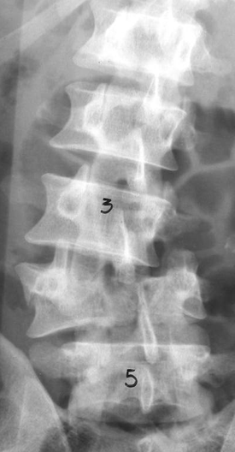
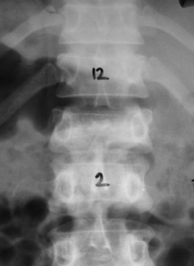
Radiografias
Avaliação cuidadosa

Slide 28
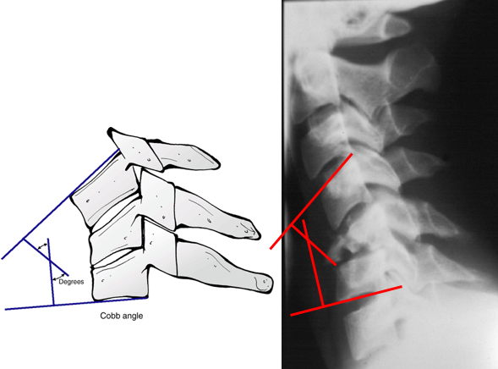
Instabilidade na Coluna Cervical
Ângulo de Cobb (>11º)
White A.A,Panjabi, M.M. The problem of clinical instability in the human spine.Clin Biom Spine,1990.

Slide 29
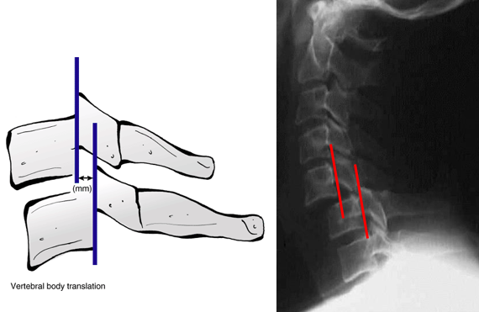
Instabilidade na Coluna Cervical
Translação sagital (>3,5mm)
White A.A,Panjabi, M.M. The problem of clinical instability in the human spine.Clin Biom Spine,1990.

Slide 30
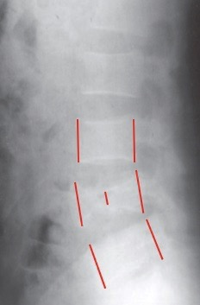
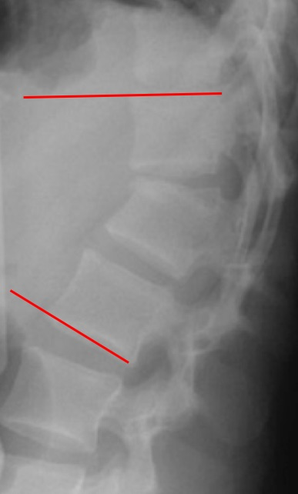
Instabilidade na Coluna Tóraco-lombar
Instabilidade tóraco-lombar
Perda 50% altura
Ângulo de Cobb (>20º)
>50% estenose canal (fragmento)
Translação > 4,5 mm
Lesão ligamentar posterior

Slide 31
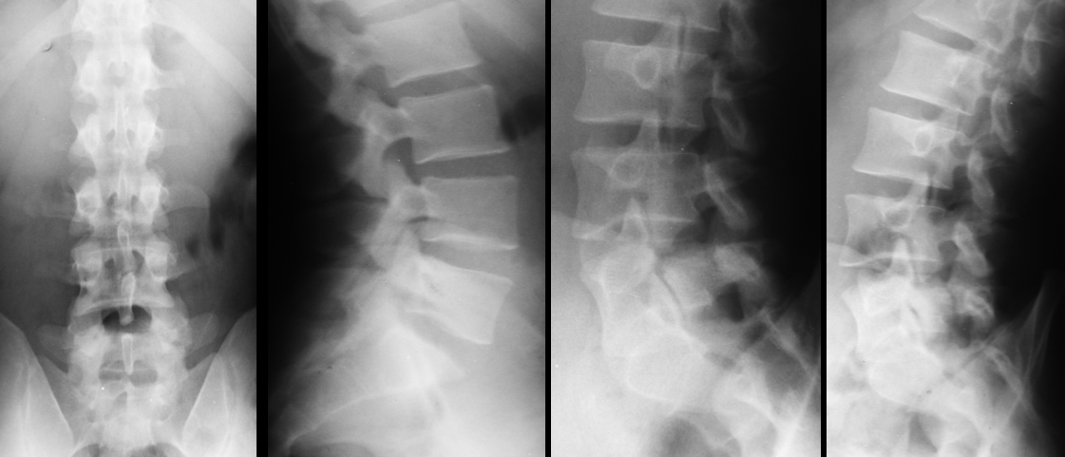
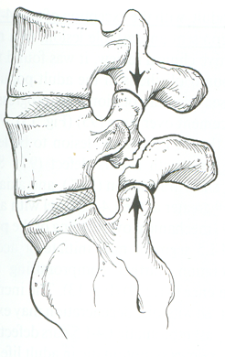
Radiografias
Lombossacra
Oblíquas

Slide 32
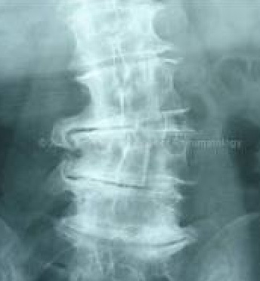
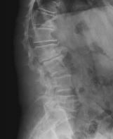
Radiografias na Doença Degenerativa
Espondiloartrose lombar
Espaço discal
Osteófitos
Escoliose
Listeses
Hipertrofia facetária
Canal < 12 mm (15-27mm)
Foramens estreitos

Slide 33
Ressonância Magnética
Características principais
Padrão ouro
Análise completa de partes moles
Discos
Ligamentos
Musculatura
Elementos nervosos
Instabilidades ocultas, tumores, infecções, compressões neurológicas
Desvantagens: Falsos +, Custo/disponibilidade, RADIOLOGISTAS

Slide 34
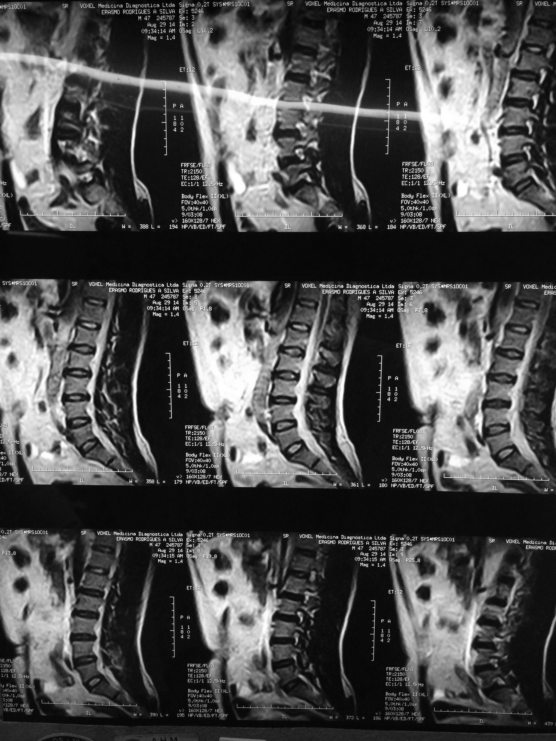
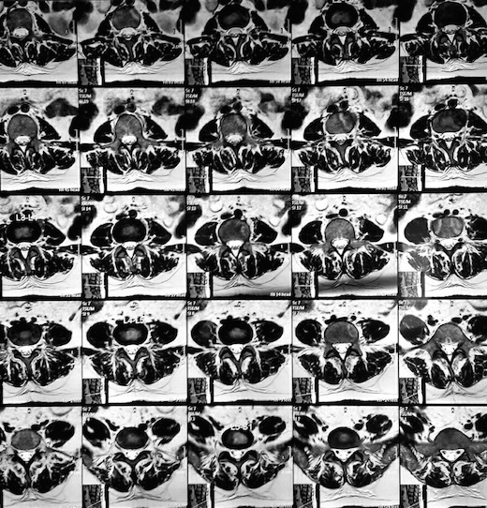
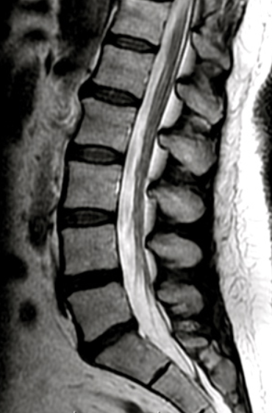
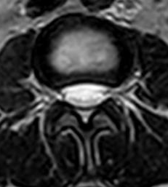
Como se localizar na RM
Selecionar imagens T2
Selecionar cortes sagital e axial
Localizar os níveis discais

Slide 35
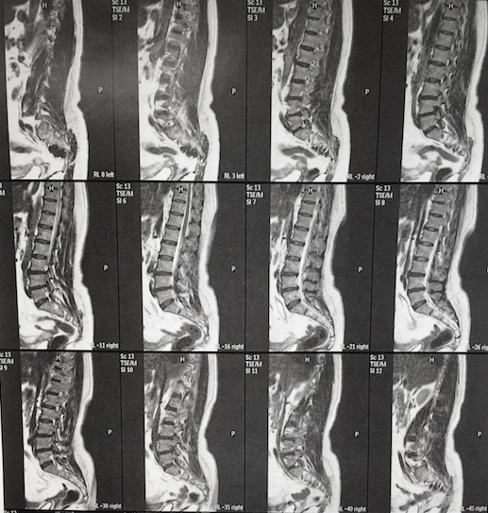
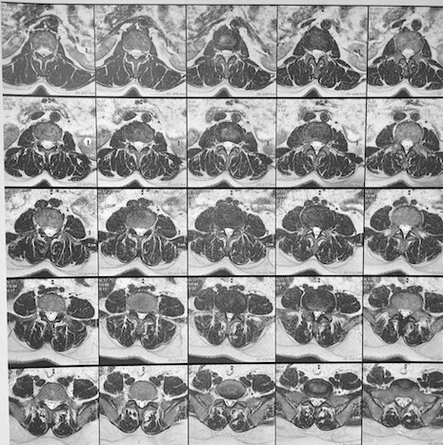
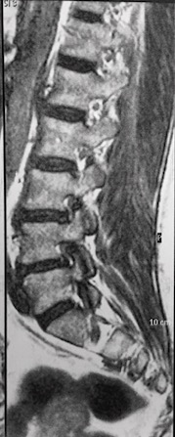
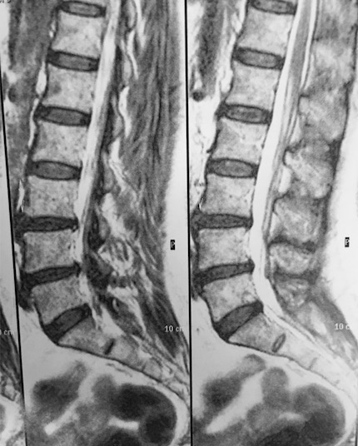
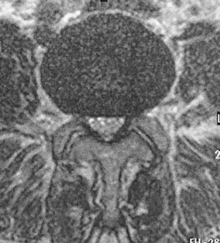
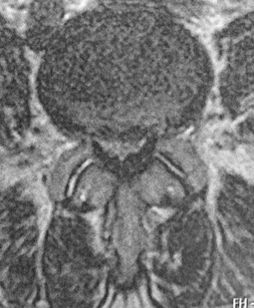

Slide 36
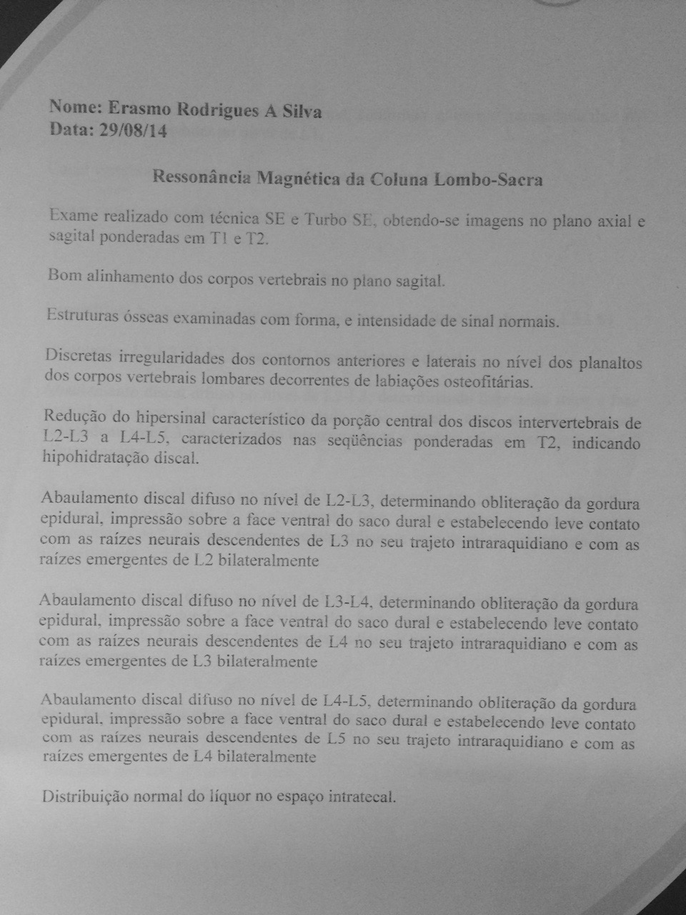
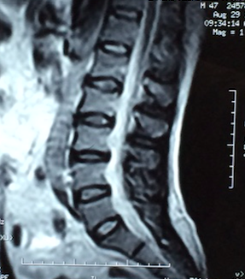
Ressonância Magnética
Laudos - > CUIDADO !!
Alta incidência de alterações normais ou não limitantes

Slide 37
Ressonância Magnética
Cervical
Mielopatia

Slide 38
O que é importante em HÉRNIA DE DISCO?
Sempre comparar o laudo com as imagens e a CLÍNICA
Localização da hérnia
Corresponde à raiz afetada do exame clínico?
Tem hipo ou hiperreflexia?
Tempo dos sintomas
Qual a data do exame de imagem?
Como está o trofismo muscular?

Slide 39
Localização da Hérnia
Cervical
Lombar
C6
Hérnia foraminal/extra
L4
C7
Hérnia foraminal/extra
Hérnia central/centro-lateral
Hérnia central/centro-lateral
C8
L5
T1
S1

Slide 40
Data do Exame de Imagem
72 hérnias de disco
25 redução espontânea > 6 meses (35,71%)
> 6 meses – 60% estavam assintomáticos

Slide 41
Data do Exame de Imagem
53 hérnias de disco sequestradas
37,7% apresentavam radiculopatia
100% foram reabsorvidas
Prazo 9,27 +- 13,32 meses

Slide 42
Nomenclaturas
É o menos importante!

Slide 43
PÓS-OPERATÓRIO – Aspectos importantes
Cirurgia de coluna consolidada
NÃO é sinônimo de incapacidade
Avaliar porte da cirurgia (tempo de consolidação)
Infiltrações, rizotomias, radiofrequências
Endoscópicas, discectomias simples, sem material de implante
Artrodeses, estab. dinâmicas, com material de implante
Qual a atividade habitual do autor

Slide 44
Casos Clínicos - Exemplos

Slide 45
Caso Clínico 1
39 anos, jornalista, praticante de corrida de montanha
Lombociatalgia E intensa há 5 semanas
Parestesia L5 / S1 E, FM GIV L5, Lasègue +
2m
5m

Slide 46
Caso Clínico 2
52 anos, médico ortopedista, ex-atleta de jiu-jitsu
Cervicobraquialgia longa data
Evoluiu com perda de força MMSS

Slide 47
Caso Clínico 3
62 anos, porteiro
Cervicobraquialgia, poliqueixas, subjetivo
Vem em cadeira de rodas
Não deixa examinar, marcha difícil de avaliar
Laudo de RM c/ abaulamento discal
CUIDADO!

Slide 48
Caso Clínico 4
34 anos, piloto de testes
Lombociatalgia direita intensa há 45 dias
Marcha claudicante, anestesia dorso pé, FM GIV L5 D

Slide 49
Caso Clínico 5
53 anos, segurança
Queda de laje com fratura de L1 e radiculopatia sensitiva

Slide 50
Resumo – Perícia da Coluna Vertebral
Focar nos aspectos objetivos
Atividade laborativa habitual
Análise das imagens é fundamental (cuidado com laudos)
Correlação clínica é obrigatória – Falsos +
Operou? – porte da cirurgia e tempo de evolução

Slide 51
Obrigado
Contato:
(11) 3459-2128 / (11) 99960-1592
contatolucianopellegrino@gmail.com
www.lucianopellegrino.com.br

